Slide 1
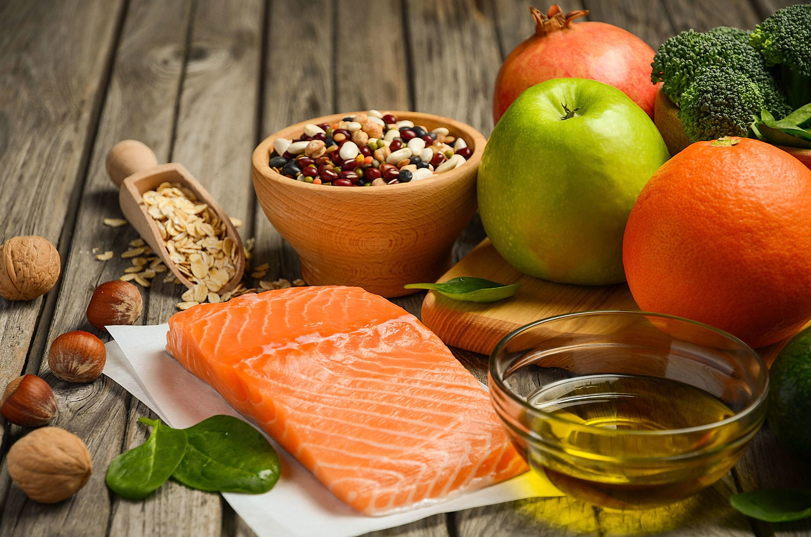
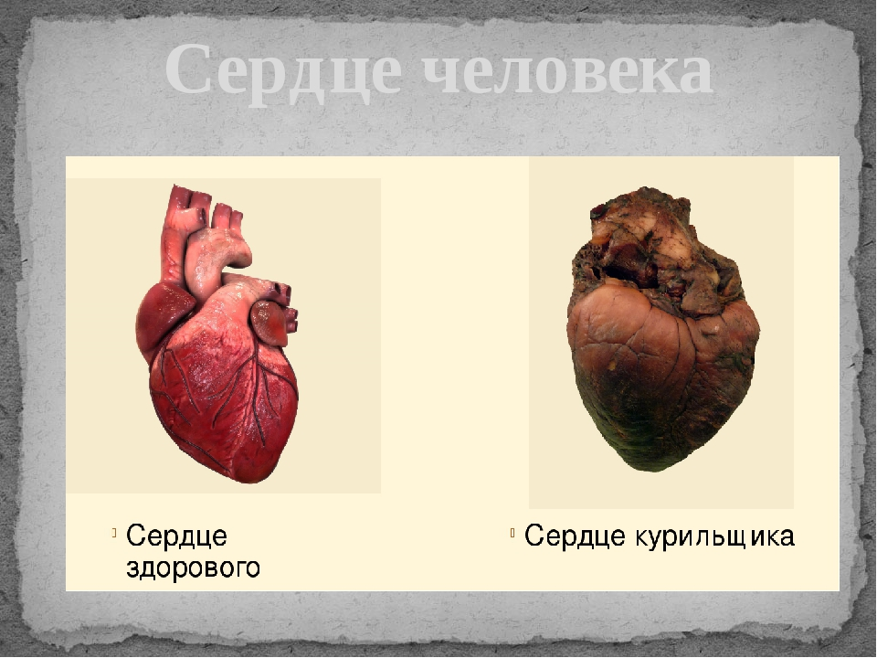
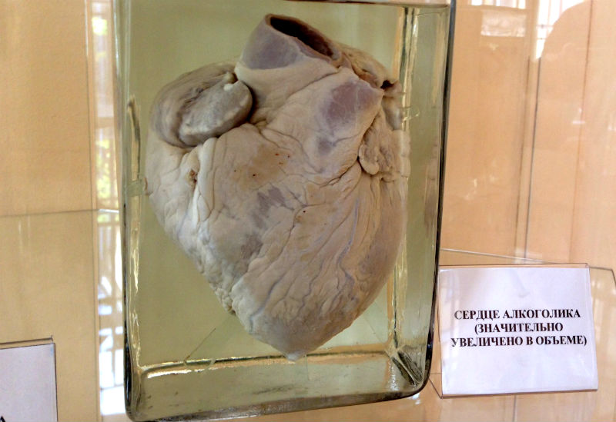
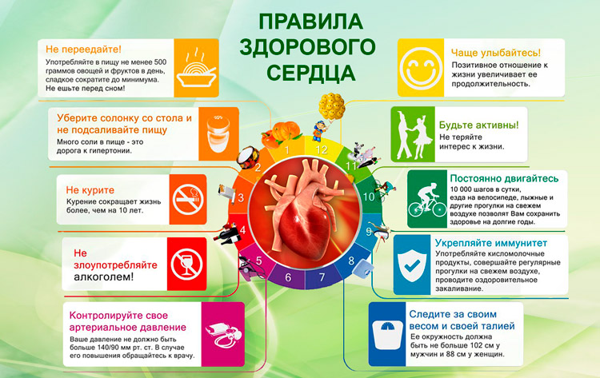
ПОМОГИТЕ СЕРДЦУ И СОСУДАМ
Финашов Дмитрий Павлович - студент 107 группы педиатрического факультета ФГБОУВО Тверской ГМУ минздрава России
Правильное питание
Чтобы избежать проблем в сердечно-сосудистой системе, необходимо правильно питаться. Соль, она же «Белая Смерть » , не должна превышать 5 г в день. Рекомендуется меньше употреблять жирной и очень сладкой пищи: кондитерских изделий, фастфуда , сладких газированных напитков, мясной продукции, молочной продукции повышенного содержания жира. При обильном приеме жирной пищи в кровь попадает большое количество мелких жировых частиц и через 3-6 часов развивается так называемая послепищевая липемия (жирная кровь).Это может стать причиной следующих заболеваний: ожирение , диабет , гипертония , инфаркт , атеросклероз , ишемическая болезнь сердца, стенокардия. Мало только ограничить потребление вредных продуктов , нужно употреблять и полезные, такие как: рыба, бобовые, ягоды , лимоны, яблоки, тыквы, перцы, горький шоколад, агар-агар , домашний йогурт ( именно домашний), курага, гранат, ананас, изюм, айва, лимонник, чеснок, шпинат, томаты, цельные злаки, актинидия коломикта, алыча, картофель, мясо в вареном виде.
Влияние курения на сердце и сосуды
В табаке содержится вещество никотин , которое оказывает негативное влияние не только на сердечно-сосудистую систему, но и на другие системы органов. Это вещество, попав в организм, усиливает синтез адреналина (гормона стресса) корой надпочечников. Стенки сосудов сжимаются, повышается артериальное давление, а частота сердечных сокращений увеличивается на 20-25%. Высокие дозы никотина вызывают снижение простациклина, гормона – вазодилататора, помогающего сосудам «расслабиться» после мышечного спазма. Углекислый газ, поступающий в кровь при курении, замещает собой кислород, в результате чего все органы, особенно сердце и головной мозг, испытывают сильное кислородное голодание. Оксид углерода увеличивает содержание «вредных» холестеринов в крови, которые откладываются на стенках сосудов и становятся причиной развития атеросклероза.
Влияние алкоголя на сердце и сосуды
Употребление алкоголя приводит к перерождению сердечной мышцы , из за нарушения обменных процессов мышечные волокна частично замещаются жировой и соединительной тканью . Из-за этого нарушается работа миокарда, который со временем перестаёт справляться со своими функциями, повышается вероятность гипертонии, атеросклероза. В течение 2 лет возникают следующие симптомы: учащённое сердцебиение, затруднённое дыхание, боли в сердце. Алкоголь способствует развитию аритмии, кардиомиопатии (первичное поражение миокарда). Эти патологии провоцируют боли в области сердца и иногда его остановку. Последствия алкогольной зависимости : отеки лица, рук, ног, повышается вероятность закупорки кровеносных сосудов, брадикардии (замедление сердцебиения). У подростков алкогольная зависимость возникает через 2–3 месяца после регулярного потребления. Как следствие, возникают сердечные и сосудистые заболевания. Кроме того, происходят нарушения в работе других органов и замедление умственного развития.

